Slide 1
Open Science Programa Columbus
Maria Fernanda Rollo, Secretária de Estado da Ciência, Tecnologia e Ensino Superior

Slide 2
Ciência Aberta

Slide 3
Ciência Aberta
A área da CTES definiu como prioridade o compromisso da ciência com os princípios e práticas da Ciência Aberta, nomeadamente através da elaboração e implementação de uma Política Nacional de Ciência Aberta assente no enunciado de que o Conhecimento é de Todos e para Todos.

Slide 4
Ciência Aberta
Este compromisso fixou consubstanciado, entre outros documentos, nos Princípios Orientadores para a Ciência Aberta, publicados em Fevereiro de 2016, e na Resolução de Conselho de Ministros, n.º 21/2016, de 11 de abril de 2016, que determinou as orientações para o estabelecimento de uma Política Nacional de Ciência Aberta.
Na sequência da RCM, foi criado um Grupo de Trabalho com o propósito de apoiar o MCTES na elaboração de uma Política Nacional de Ciência Aberta, tendo, este GT produzido relatórios sobre o estado da arte da Ciência Aberta e Recomendações para a PNCA.
Foi desenvolvido, em 2017, um estudo sobre modelos de publicação e negócio em acesso aberto, coordenado pela FCT.
Foram incluídos requisitos de Ciência Aberta no regulamento de avaliação das Unidades de Investigação.
Está em curso a criação de uma Estratégia Nacional de Ciência Aberta, integrando as recomendações do Grupo de Trabalho.

Slide 5
Formação e divulgação sobre Ciência Aberta
Entre 2016 e 2017 foram criados e disponibilizados materiais e kits sobre ciência aberta (Testemunhos, Glossário, Cronologia, Legislação, infografias), especialmente através do portal da Ciência Aberta e do MOOC, interagindo, nacional e internacionalmente, nomeadamente através das atividades realizadas na semana internacional do acesso aberto.
Foi enviada, em Novembro de 2017, uma carta aos investigadores e coordenadores de projetos, a partir da FCT, sensibilizando para a importância da Ciência Aberta e do cumprimento das exigências no plano do acesso aberto para os resultados de investigação financiada através da FCT.
Iniciou-se, em 2016, um novo contexto de formação e capacitação sobre dados de investigação, através da criação do Fórum de Gestão de Dados de Investigação, já com 3 edições realizados nos últimos 2 anos.
Encontra-se em curso o processo de adjudicação de um programa nacional de formação em gestão de dados através da FCT.

Slide 6
Enquadramento da apresentação
Eixos
Cenários
Transformação Digital
Digital como Património
Dados abertos
Cidadania digital
Ciência Aberta
Ciência Cidadã
Cidadania Científica
Big data
Perdas digitais
Reprodutibilidade
Competências digitais
Proteção e privacidade
Responsabilidade social

Slide 7
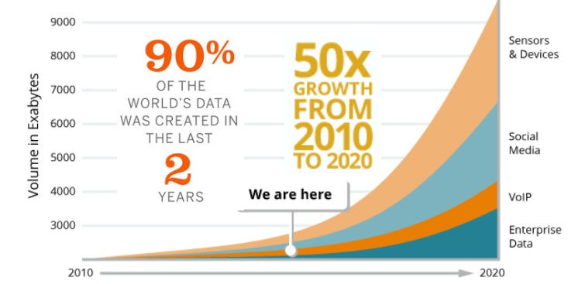
Dos dados ao big data
Fonte: https://www.slideshare.net/sfamilian/working-with-big-data-jan-2016-part-1

Slide 8
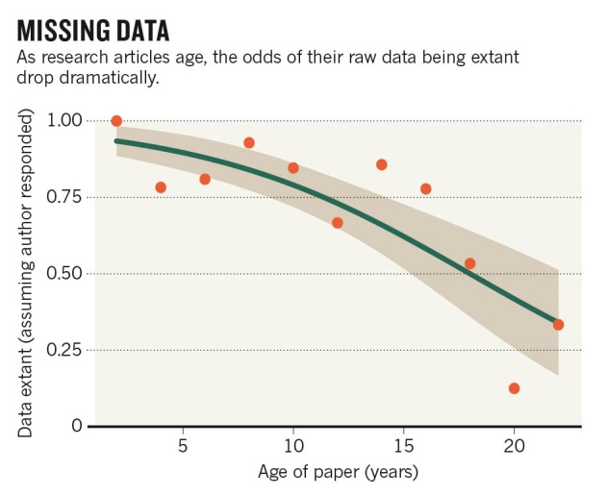
Perda de património digital
Fonte: “Scientists losing data at a rapid rate”, in Nature News, 19/12/2013
https://www.nature.com/news/scientists-losing-data-at-a-rapid-rate-1.14416

Slide 9
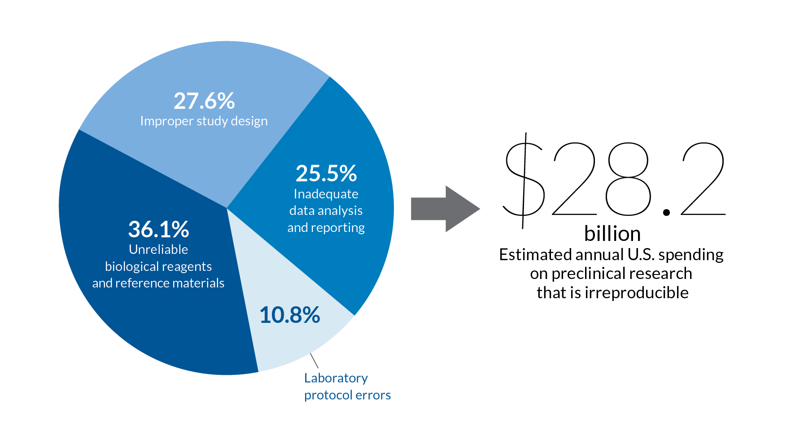
Reprodutibilidade na investigação: dados abertos
Fonte: The Economics of Reproducibility in Preclinical Research. PLOS Biology 16(4)
https://doi.org/10.1371/journal.pbio.1002626

Slide 10
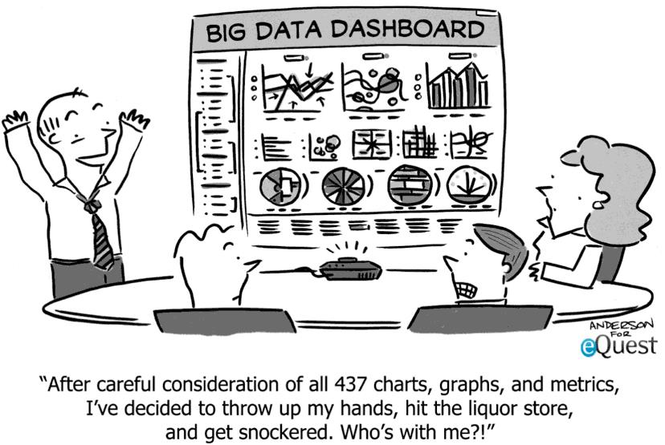
O desafios das competências digitais e formação
Fonte: http://www.equest.com/cartoons/cartoons-2013/big-data-dashboard-dizziness-a-trendy-tool-with-little-utilization/

Slide 11
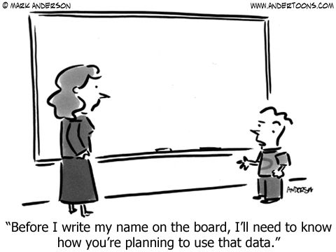
A proteção e a privacidade
Fonte: https://www.business-achievers.com/groups/groups/241-gdpr/photos/1465-c5mwwrcxaaedhl4

Slide 12
Dados e acessibilidade: uma revolução (in)visível
Novos produtores de dados – natureza e a credibilidade dos dados
Novas fontes de dados – web e aplicações, sensores, comunicações, investigação, negócio
Novos utilizadores de dados – público e privado

Slide 13
Desafios
Adequação dos métodos e formas de recolha de informação
Novas formas de armazenamento, gestão, curadoria e preservação (arquivar vs. preservar)
O grau e a velocidade da obsolescência tecnológica
Uma nova inteligência coletiva?
Privacidade: missão impossível?
Propriedade e transparência
Regulação | boas práticas | Ética

Slide 14
Benefícios
Melhor utilização de dados administrativos (e.g. saúde, educação, emprego, ciência)
Apoio à tomada de decisão
Abertura Transparência
Reutilização
Estatísticas
Utilização eficiente de recursos (ex. resíduos, água, poluição, planeamento urbano)

Slide 15
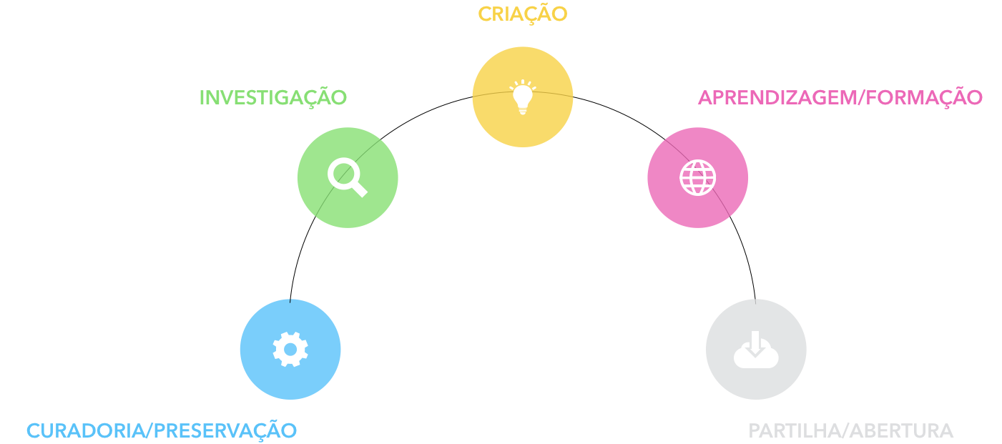

Slide 16
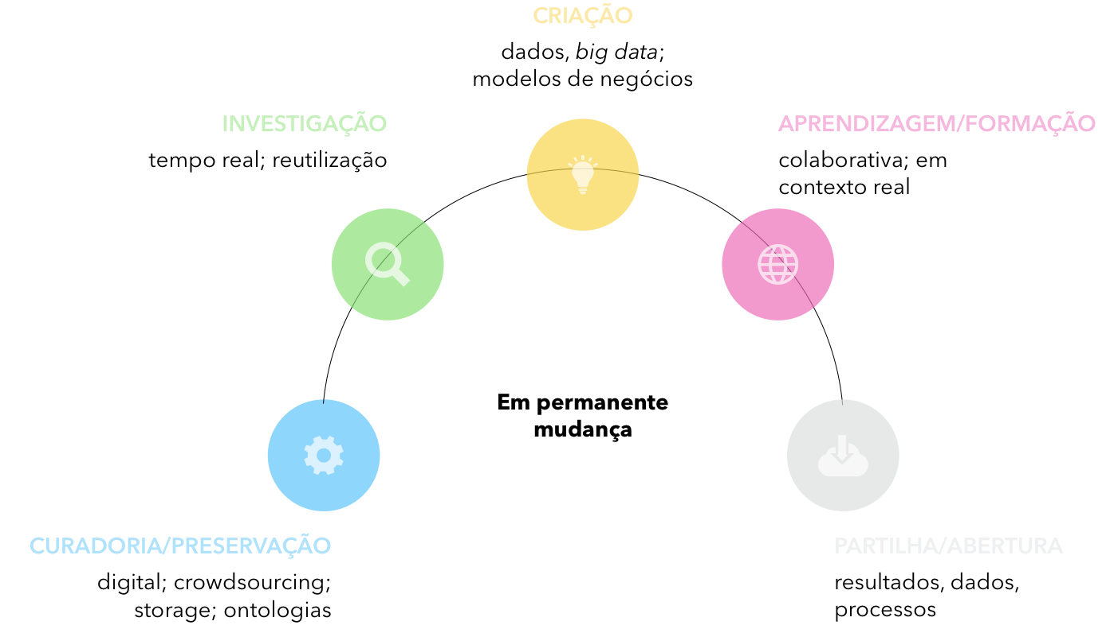

Slide 17
Património digital
O elevado risco da perda de informação, da nossa história, memória e identidade
Recursos de informação e expressão criativa em formato digital - um novo legado, a herança/património digital.
Vulnerabilidade e efemeridade
Responsabilidade coletiva para a preservação do património digital em benefício das gerações presentes e futuras

Slide 18
Charter on the Preservation of Digital Heritage, UNESCO (2003)
“the access to digital heritage materials, especially those in the public domain, should be free of unreasonable restrictions. At the same time, sensitive and personal information should be protected from any form of intrusion.”
“Member States may wish to cooperate with relevant organizations and institutions in encouraging a legal and practical environment which will maximize accessibility of the digital heritage. A fair balance between the legitimate rights of creators and other rights holders and the interests of the public to access digital heritage materials should be reaffirmed and promoted.”

Slide 19
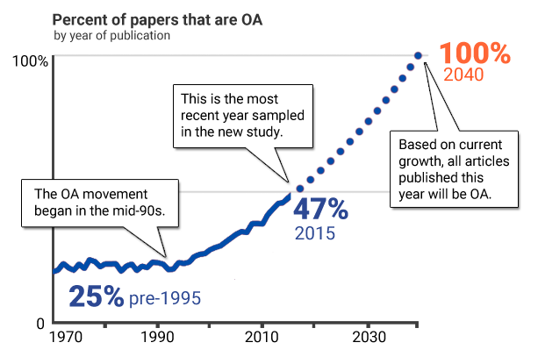
A abertura da informação científica e dos dados é inexorável
Fonte: http://blog.impactstory.org/oa-by-when/
Piwowar H, Priem J, Larivière V, Alperin JP, Matthias L, Norlander B, Farley A, West J, Haustein S. (2018) The state of OA: a large-scale analysis of the prevalence and impact of Open Access articles. PeerJ 6:e4375 https://doi.org/10.7717/peerj.4375

Slide 20
Desafios
Infraestruturas adequadas
Financiamento
Novas metodologias de investigação
Especificidades disciplinares
Armazenamento
Curadoria e preservação
Propriedade intelectual
Formação / Competências

Slide 21
Cooperação Internacional
OCDE
Comissão Europeia
ESFRI
European Open Science Cloud
Research Data Alliance
Outras iniciativas

Slide 22

Língua Portuguesa | Ciência em Português | Património Universal
261MILHÕES
DE PESSOAS FALAM PORTUGUÊS NOS
5 CONTINENTES
EM 2058 SERÃO 380 MILHÕES
Fonte: Instituto Camões
Ministério da Ciência, Tecnologia e Ensino Superior

Slide 23
Língua Portuguesa | Ciência em Português | Património Universal
4.ª
LÍNGUA MAIS
FALADA NO MUNDO
3.ª
LÍNGUA INDO-EUROPEIA MAIS FALADA NO MUNDO
5.ª
LÍNGUA COM MAIOR NÚMERO DE UTILIZADORES NA INTERNET
1.ª
LÍNGUA MAIS
FALADA NO HEMISFÉRIO
SUL
3.ª
LÍNGUA
MAIS
USADA NO
FACEBOOK
LÍNGUA OFICIAL OU DE TRABALHO EM 32 ORGANIZAÇÕES INTERNACIONAIS
Fonte: Instituto Camões
Ministério da Ciência, Tecnologia e Ensino Superior

Slide 24
Língua Portuguesa | Ciência em Português | Património Universal
PORTUGAL
MACAU
CABO VERDE
BRASIL
MOÇAMBIQUE
TIMOR
REPOSITÓRIOS NA CPLP E MACAU
Ministério da Ciência, Tecnologia e Ensino Superior

Slide 25
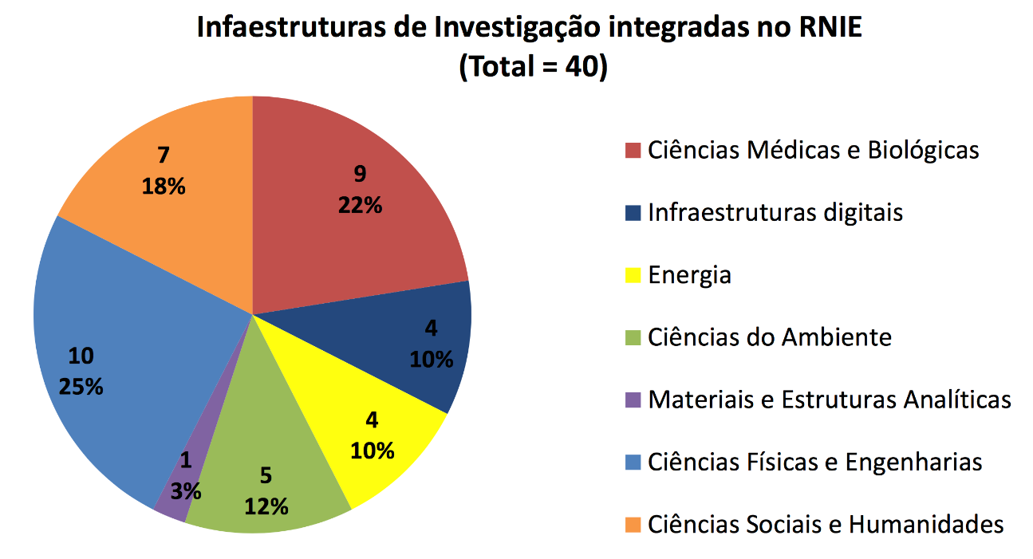
Infraestruturas nacionais
O ecossistema científico possuí 40 infraestruturas de investigação, 23 das quais alinhadas com o mapeamento do ESFRI, distribuídas pelas seguintes áreas

Slide 26
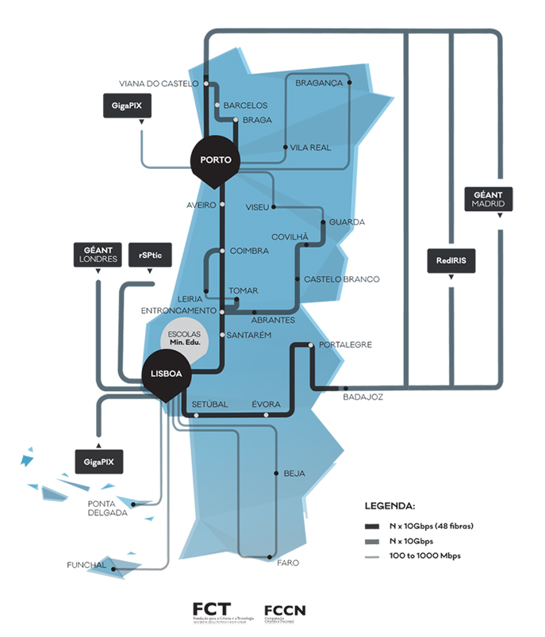
RCTS
A cobertura da RCTS – Rede Ciência, Tecnologia e Sociedade por todo o território nacional e a centralidade dos seus nós para a administração pública e, sobretudo, para as infraestruturas mundiais constitui uma oportunidade para a valorização da experiência portuguesa na ligação Norte-Sul e Sul-Sul

Slide 27
Infraestrutura de dados
A implementação de uma infraestrutura de suporte a políticas e práticas para a gestão de dados abertos a nível nacional, baseada na partilha de serviços, plataformas e infraestruturas, em rede e com um conjunto mínimo de serviços (data store, open repository, data vault, catalogue/register e ferramentas de gestão de dados), constitui um dos principais objetivos da Política Nacional de Ciência Aberta

Slide 28
Maior abertura Maior privacidade
Regulação – Regulamento Geral de Proteção de Dados; regulação nas telecomunicações
A partilha de informação entre sistemas como um benefício individual
  facilidade de preenchimento
  melhores serviços
  gestão de informação automatizada

Slide 29
Infraestrutura de dados
Encontra-se em curso o desenho de um plano de infraestrutura de dados de investigação (integrará projeto RCTS100), em rede e modelar, complementado com componente formativa.

Slide 30
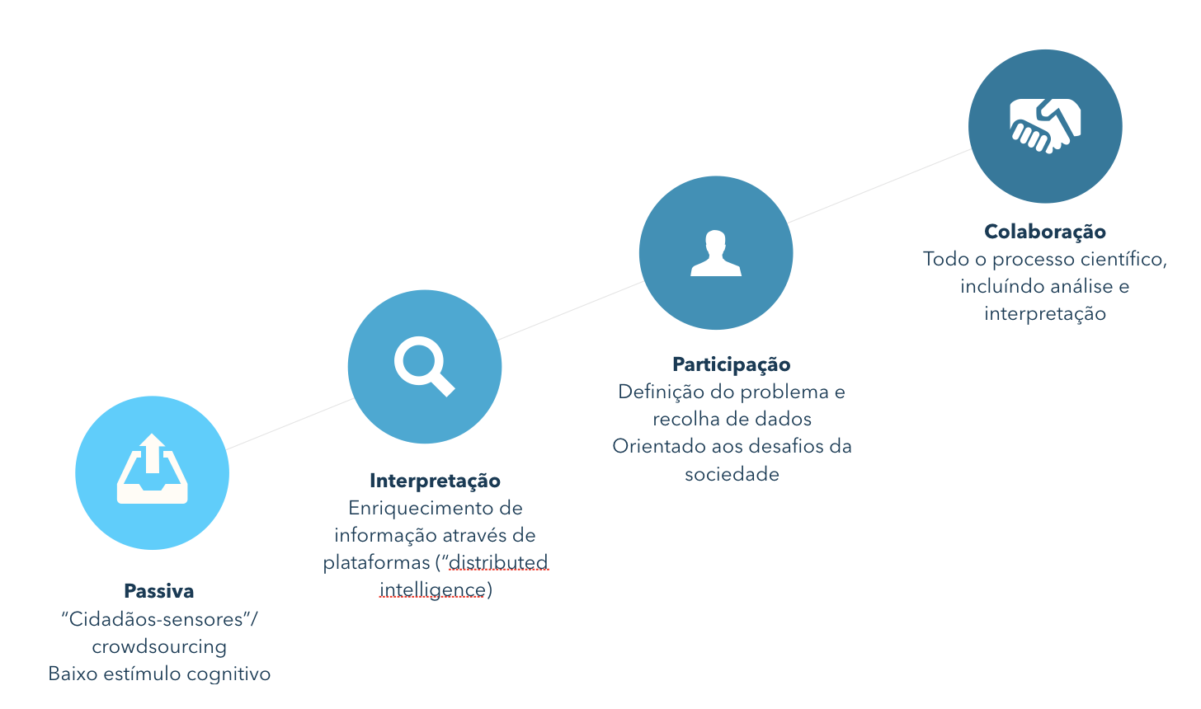
Ciência Cidadã

Slide 31
Cidadania Científica
E o papel dos cidadãos?
Responsabilidade social – de conhecer, preservar, cuidar...
Que contribuições?
Escrutínio social – privacidade, património, identidade...
Construção do futuro ‘inteligente’?
Que história para o futuro digital?

